Slide 1
Réseaux Véhiculaires
Florent Gineste
Cédric Sturbaut
RICM 3 – Option Réseau

Slide 2
Sommaire
Introduction
Architecture
I2V,V2I
V2V
Applications inter-véhiculaires
WiFi - Normes 802.11 p
Protocoles avec routage (proactif, réactif, hybride)
Alternative au routage (HOP)
Tests
Exemples d'applications
Conclusion

Slide 3
Sommaire
Introduction
Architecture
I2V,V2I
V2V
Applications inter-véhiculaires
WiFi - Normes 802.11 p
Protocoles avec routage (proactif, réactif, hybride)
Alternative au routage (HOP)
Tests
Exemples d'applications
Conclusion

Slide 4
Introduction
Quoi?
Communication des véhicules avec les véhicules ou les infrastructures
Pourquoi?
Sécurité routière, service au conducteur, assistance à la conduite , divertissements, informations …
Comment?
Multiples architectures, réseaux sans fils …

Slide 5
Sommaire
Introduction
Architecture
I2V,V2I
V2V
Applications inter-véhiculaires
WiFi - Normes 802.11 p
Protocoles avec routage (proactif, réactif, hybride)
Alternative au routage (HOP)
Tests
Exemples d'applications
Conclusion

Slide 6
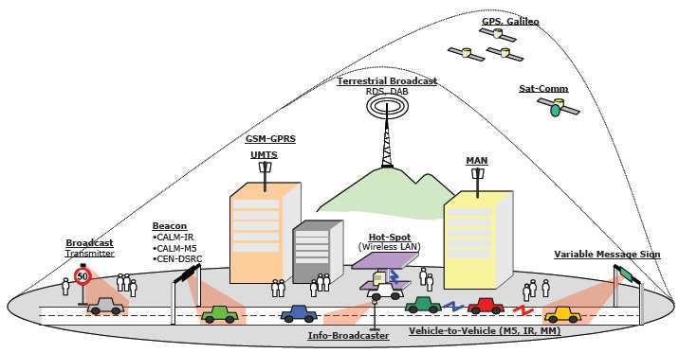
Architecture – I2V,V2I
Communication avec la signalisation
Sécurité
prévention
Loisirs

Slide 7
Sommaire
Introduction
Architecture
I2V,V2I
V2V
Applications inter-véhiculaires
WiFi - Normes 802.11 p
Protocoles avec routage (proactif, réactif, hybride)
Alternative au routage (HOP)
Tests
Exemples d'applications
Conclusion

Slide 8
Architecture – V2V
Différents types de communication en projet
Coopératif (Broadcast)
Echange (Unicast)
Réseau Ad-Hoc (BroadCast/Forward)

Slide 9
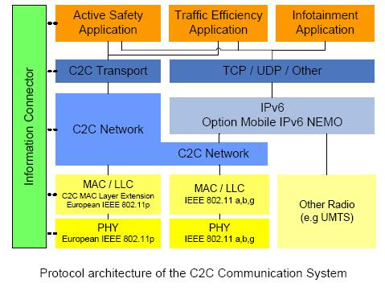
Architecture – V2V architecture des couches

Slide 10
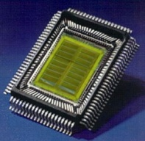
Architecture – V2V coopératif
Véhicule B
Véhicule A
Système
Receveur
Emetteur
Véhicule C
Système
Receveur

Slide 11
Architecture – V2V coopératif
Fonctionnement
1/ Le véhicule A récupère les données
2/ Encapsule les infos dans un message
3/ Envoie le message en broadcast
4/ Le véhicule B le récupère et le décode
5/ Les données sont envoyées au système
6/ Le système réagit selon la situation
Application
Assistance entre véhicule, prévention des collisions, freinage d’urgence, Signalisation des accidents (autoroute, ferroviaire), aide à la réduction des embouteillages.
Intervalle de communication
300m à 1km.

Slide 12
Architecture – V2V échange
Véhicule A
Véhicule B
Système
Système
Initiateur
Communicant

Slide 13
Architecture – V2V échange
Principe
Permet un échange de communication entre de 2 véhicules.
=> Communication duplex ou bidirectionnel
4 phases sont nécessaires:
Phase 1: Découverte
Phase 2: Connexion
Phase 3: Maintenance
Phase 4: Fermeture
Intervalle de communication
0 à 5km.

Slide 14
Architecture – V2V réseau ad-hoc
Véhicule A
Véhicule B
Receveur
Emetteur
Message
Manager
Message
Manager
Système
Emetteur
Receveur
Système

Slide 15
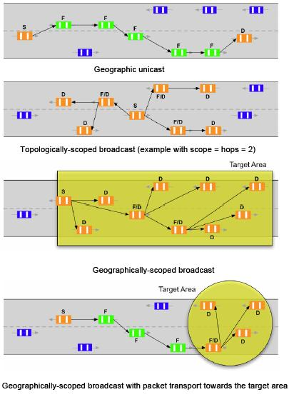
Architecture – V2V transport (Forwarding)

Slide 16
Architecture – V2V
Architecture – V2V
Réels avantages, particulièrement du coté de la sécurité
Comment sont construits ces réseaux? Selon quelles normes?
Quel protocole est utilisé? Comment fonctionne le routage? Y a-t-il d’autres solutions?
➔Applications inter-véhiculaires

Slide 17
Sommaire
Introduction
Architecture
I2V,V2I
V2V
Applications inter-véhiculaires
WiFi - Normes 802.11 p
Protocoles avec routage (proactif, réactif, hybride)
Alternative au routage (HOP)
Tests
Exemples d'applications
Conclusion

Slide 18
Applications inter-véhiculaires - WiFi
Rappel - Intérêt du Wifi:
Faible coût, largement répandu (fréquence publique)
Portée jusqu’à 500m avec antennes
Echange de données y compris en croisement
Nouvelles normes à l’´etude (e.g., 802.11p)
Développements indépendants du protocole

Slide 19
Applications inter-véhiculaires - WiFi
Rappel - Problème du Wifi:
Globalement
Débit faible
Plus d’erreurs de transmissions
Puissance du signal
Energie, autonomie
Sécurité, espionnage
Lié aux système véhiculaire
Interférences (allocation de fréquence publique)
Latence due aux phases d’authentification
Pour la plupart lié à des topologies statiques

Slide 20
Applications inter-véhiculaires – WiFi Normes 802.11p
Caractéristiques :
Wireless access in the vehicular environment (WAVE)
Bande : 5.9 GHz (5.85-5.925 GHz)
Données échangées entre
Véhicules à grande vitesse
Automobile (en général)
L’ infrastructure routière

Slide 21
Sommaire
Introduction
Architecture
I2V,V2I
V2V
Applications inter-véhiculaires
WiFi - Normes 802.11 p
Protocoles avec routage (proactif, réactif, hybride)
Alternative au routage (HOP)
Tests
Exemples d'applications
Conclusion

Slide 22
Applications inter-véhiculaires –
Protocole avec routage
2 types de protocoles filaires :
Etat des liens (OSPF)
Chaque nœud connait le graphe
Calcul de plusieurs routes
Pas de boucle
Vecteur distance (RIP)
Plus simple à mettre en place
Beaucoup moins puissant
Non adapté au sans fil

Slide 23
Applications inter-véhiculaires –
Protocole avec routage
MANET, acronyme de Mobile Ad-Hoc Networks, est le nom d'un groupe de travail de l'IETF, créé en 1998/99, chargé de standardiser des protocoles de routage basés sur la technologie IP pour les réseaux ad hoc, mobiles ou non.
3 types de routage :
Protocole proactif
Protocole réactif
Protocole hybride

Slide 24
Applications inter-véhiculaires – Protocole avec routage (proactif)
Connait toutes les routes du réseau
Collecte continuelle d’informations
Plusieurs protocoles célèbres :
Standardisés par MANet :
OLSR, TBRPF
Inconvénient :
Utilisation de bande passante

Slide 25
Applications inter-véhiculaires – Protocole avec routage (proactif)
TBRPF : Topology Broadcast Based on Reverse-Path Forwarding
Chaque nœud échange ses voisins et stock sa table
Messages Hello pour la découverte du réseau

Slide 26
Applications inter-véhiculaires – Protocole avec routage (proactif)
OLSR : Optimized Link State Routing
Proposé en 2001 par Hipercom
Protocole à état de liens => relais multipoints
Messages Hellos
Messages TC : Déclarations des zones

Slide 27
Applications inter-véhiculaires – Protocole avec routage (réactif)
Garde seulement les routes en cours d’utilisation
Système d’innondation
Protocole standardisé par MANet :
AODV, BSR
Problèmes :
Flood
Délai plus élevé
Mis en buffer des paquets
Notes:
Type Vecteur distance
On ne connaît pas toutes les routes, obligé de réagir vite car il y’a toujours (souvent …) une phase de recherche avant l’echange !

Slide 28
Applications inter-véhiculaires – Protocole avec routage (réactif)
AODV : Ad hoc On Demande Distance Vector
Numéros de séquences pour éviter les boucles
Ne garde que les routes en cours d’utilisation
Requête : Diffuse à plusieurs sauts
Route active erronée: requête ou route détruite
Notes:
Vecteur distance => éviter les boucles
Phase de connexion
Pour trouver destination => recherche => D : répond. Ceux qui voient le chemin le garde car il va etre utilisé pour echange

Slide 29
Applications inter-véhiculaires – Protocole avec routage (réactif)
DSR : Dynamic Source Routing
Boucles : nœuds traversés dans l’entête du paquet
Chemins gardés dans les caches de chaque nœuds
Deux mécanismes principaux :
1. Recherche de route S→D
a. Recherche une route dans son cache
a’. Envoie d’une vague, retour en UNICAST
2. Maintenance des routes :
Rupture de lien → Envoi de message d’erreur
Recherche d’une route dans le cache
Recherche d’une nouvelle route

Slide 30
Applications inter-véhiculaires – Protocole avec routage (hybride)
Proche voisinage : Proactif
Voisinage éloigné : Réactif
Recherche divisée en zones
Protocoles standardisés par MANet :
CBRP, ZRP

Slide 31
Applications inter-véhiculaires – Protocole avec routage (hybride)
ZRP : Zone Routing Protocole
Chaque nœud définie sa zone sur N sauts
IARP : IntrAzone RP
IERP : IntErzone RP
BRP : Bordercast Resolution Procotol : Optimisation de la liaison entre les zones.

Slide 32
Applications inter-véhiculaires – Protocole avec routage (hybride)
CBRP : Cluster Based Routing Protocol
Réseau divisé en plusieurs zones : Clusters
Nœud chef : plus petit ID
Pas de liens entre 2 chefs

Slide 33
Applications inter-véhiculaires – Protocole avec routage (proactif – réactif - hybride)
Bilan comparatif :

Slide 34
Sommaire
Introduction
Architecture
I2V,V2I
V2V
Applications inter-véhiculaires
WiFi - Normes 802.11 p
Protocoles avec routage (proactif, réactif, hybride)
Alternative au routage (HOP)
Tests
Exemples d'applications
Conclusion

Slide 35
Applications inter-véhiculaires - Alternative au routage
Problématique
Délai vs. bande passante
Pérennité des routes ou des tables
S'aggrave avec la dynamique
A-t-on besoin de tout ?
Doit-on connaître à chaque fois le destinataire, la voiture est-elle toujours dans l’entourage (pérennité???)

Slide 36
Applications inter-véhiculaires - Alternative au routage (hop)
Ajout de conditions lors de (re)transmission
Communications « Anonymes » (Cible)
Sinon
initiées avec véhicules dans le voisinage + maintien lors de l’éloignement (relai)
Evaluation à la réception
Conditions
Nom
position (zone, distance)
date (durée de vie)
cap(trajectoire)

Slide 37
Sommaire
Introduction
Architecture
I2V,V2I
V2V
Applications inter-véhiculaires
WiFi - Normes 802.11 p
Protocoles avec routage (proactif, réactif, hybride)
Alternative au routage (HOP)
Tests
Exemples d'applications
Conclusion

Slide 38
Applications inter-véhiculaires - Tests
Un protocole proactif
OLSR
Un protocole réactif
AODV
Alternative au routage
HOP
Délai premier paquet
Pourcentage de paquets reçus

Slide 39
Applications inter-véhiculaires - Tests
Conditions de tests
20 voitures
Vitesse ➔ distance de sécurité (2 s)
1Mbit/s ou 2Mbit/s (broadcast), portée 250m
Distance dernier relai > 200m et même cap

Slide 40
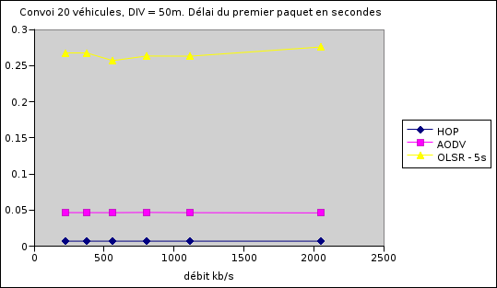
Applications inter-véhiculaires - Tests
Délai premier paquet

Slide 41
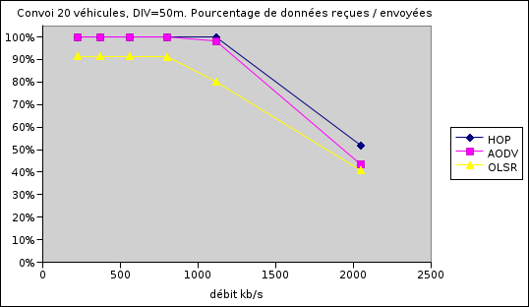
Applications inter-véhiculaires - Tests
Pourcentage de paquet reçus

Slide 42
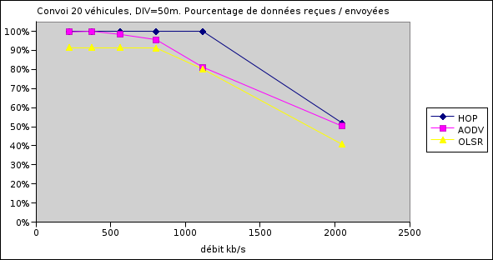
Applications inter-véhiculaires - Tests
Autres conditions
avec anti-convoi
avec croisement (pont)
avec véhicules arrêtés

Slide 43
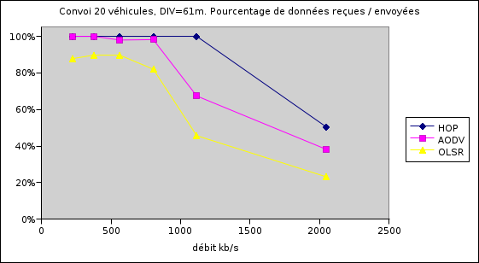
Applications inter-véhiculaires - Tests
Autres conditions
avec anti-convoi
avec croisement (pont)
avec véhicules arrêtés

Slide 44
Sommaire
Introduction
Architecture
I2V,V2I
V2V
Applications inter-véhiculaires
WiFi - Normes 802.11 p
Protocoles avec routage (proactif, réactif, hybride)
Alternative au routage (HOP)
Tests
Exemples d'applications
Conclusion

Slide 45
Exemples d'applications
Cas d’utilisation – projets
Coopers : Routage automobile
Sevecom: Sécurisation des réseaux
Car 2 car : Communication V2V
Sécurité : Freinage automatique
Information : Routage automobile, confort, jeux, internet …

Slide 46
Sommaire
Introduction
Architecture
I2V,V2I
V2V
Applications inter-véhiculaires
WiFi - Normes 802.11 p
Protocoles avec routage (proactif, réactif, hybride)
Alternative au routage (HOP)
Tests
Exemples d'applications
Conclusion

Slide 47
Conclusion
Un avenir certain
Beaucoup de projets
Trop de normes
Pas de sécurité

Slide 48
Bibliographie
Web :
Wikipedia.fr
Cvisproject.org
Coopers-ip.eu
Safespot-eu.org
Documents :
Unicast & Multicast dans les réseaux ad hoc
European ITS communication architecture
Services pour les réseaux fortement dynamiques
Alternative au routage dans les réseaux dynamiques

Slide 49
DES QUESTIONS ?

